Slide 1
Angular keretrendszer

Slide 2
Angular 7
JavaScript keretrendszer, aminek segítségével SPA (Single Page Application) típusú alkalmazások készíthetők.
Komponens alapú, melyek fa struktúrát alkotnak
Az Angular 1.0 AngularJS elnevezést kapott, minden további verzióra egyszerűen Angular néven hivatkozunk
"Angular is a complete rewrite of AngularJS by the same team that built AngularJS."

Slide 3
Single Page Application
Az SPA egy webalkalmazás vagy weboldal, folyamatos, gyors felhasználói élményt biztosít hasonlóan, mint az asztali alkalmazások.
Tartalmaz menüt, gombokat, blokkokat egy oldalon.
Amikor a felhasználó bármelyikre kattint, az aktuális oldal íródik újra, így nem kell újra betölteni a további oldalakat a szerverről, ezáltal garantált a gyorsaság.

Slide 4
AngularJS és Angular különbségek
AngularJS | Angular
Az Angular 1.0 általános elnevezése | Az Angular 2+ általános elnevezése
JavaScript alapú nyílt forráskódú front-end web keretrendszer | TypeScript-alapú nyílt forráskódú teljeskörű web alkalmazás keretrendszer
Scope és kontroller koncepciójára épül | Komponensek hierarchiáját használja architekturális alapként
Egyszerű szintaxis, ami HTML oldalakon használható a forrás helyének megjelölésével | Különböző kifejezés szintaxisokat használ, például „[]”-t tulajdonságkötésre, „()”-t eseménykötésre
Egyszerű JavaScript fájl, ami HTML oldalakon használható, viszont nem támogatja a szerver oldali programozási nyelvet | A Microsoft TypeScript nyelvét használja, ami Osztály alapú Objektum Orientált Programozást, Statikus Típusokat, Generikusokat támogat, ami a szerver oldali programozási nyelveknél is megtalálható
Nem támogatja az oldalak dinamikus betöltését | Támogatja az oldalak dinamikus betöltését

Slide 5
Funkciói – támogatott platformok
Asztali alkalmazások : használható hagyományos Windows, Mac, Linux rendszerekre készült alkalmazásokhoz
Natív alkalmazások: használható natív alkalmazások készítéséhez Cordova, Ionic, NativeScript segítségével
Progresszív web alkalmazások: a leggyakoribb alkalmazástípus, amit az Angular keretrendszerrel készítenek. Támogatja a modern web platform lehetőségeit, nagy teljesítményű, offline, telepítési nélküli alkalmazásokat.

Slide 6
Sebesség, Teljesítmény
Univerzális támogatás: Használható front-end webfejlesztő eszközökkel olyan nyelvekkel, mint a Node.js, .Net, PHP, Java Struts és Spring, amik segítségével közel azonnal renderelhet HTML és CSS fájlokat. Az így készített weboldalak optimalizálja SEO-hoz.
Kód szétválasztás: Az angular alkalmazások gyorsak, és hamar betöltenek a Komponens Elosztó segítségével, ami automatikus kód szétválasztást tesz lehetővé, így a felhasználónak csak azt a kódot kell betöltenie, amire a rendereléshez szüksége van.
Kód generálás: Optimális kódokat tartalmazó templateket alkalmaz

Slide 7
Produktivitás
Általános templatek: Az angularban egyszerű, mégis minőségi templatek találhatók, így gyorsan készíthetők felületek.
IDE: Támogatott az intelligens kódkiegészítés, instant hibák kijelölése és egyéb visszajelzések a legnépszerűbb fejlesztői környezetekben.
Angular CLI: Az angular CLI parancssori eszközt ad a buildeléshez, komponensek hozzáadásához és teszteléséhez, valamint deployoláshoz.

Slide 8
Full Stack fejlesztés
Tesztelés: Az Angular egységtesztelési keretrendszere a Karma és a Jasmine. A Karma egy JavaScript tesztfuttató eszköz, amit az Angular csapata fejlesztett. A Jasmine egy tesztelési keretrendszer kifejezetten Angular alkalmazásokhoz.
Animáció támogatás: Az Angular támogatja a nagy teljesítményű, komplex koreográfiákat és animációk létrehozását kevés kóddal az API segítségével.
Hozzáférhetőség: Készíthetők könnyen hozzáférhető alkalmazások ARIA komponensekkel, fejlesztői útmutatókkal, és beépített a11y teszt infrastruktúrával.

Slide 9
IDE és eszközök
Visual Studio Code: https://code.visualstudio.com/
Jetbrains WebStorm: https://www.jetbrains.com/webstorm/download/#section=windows
NodeJS: https://nodejs.org/en/

Slide 10
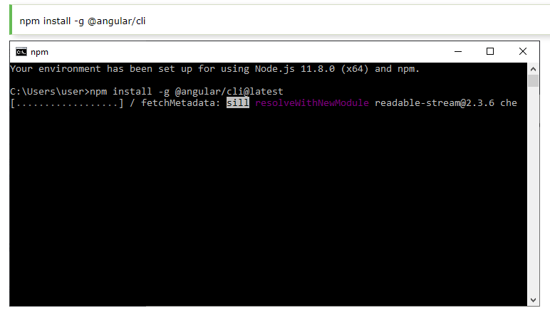
Angular CLI telepítése

Slide 11
Angular verziók
AngularJS: 2010
Angular2: 2014-ben mutatták be, mint az Angular teljes újraírása számos változtatással, így a fejlesztők nem rajongtak érte. Az első kész verziót 2016 szeptember 14-én adták ki.
Angular4: 2016 decemberében jelentették be, 2017 Márciusában jelent meg. Új HTTP kezelési rendszert kapott.
Angular5: 2017 novemberben jelent meg, PWA, valamint Material Design fejlesztésekkel
Angular6: 2018 májusban jelent meg, ng update, ng add, Angular Elements, Angular Material
Angular7: 2018 októberben jelent meg, teljesítménynövekedés, Angular Material, Virtual Scrolling

Slide 12
Az első Angular alkalmazásunk
npm install –g @angular/cli
ng new my-dream-app
cd my-dream-app
ng serve

Slide 13
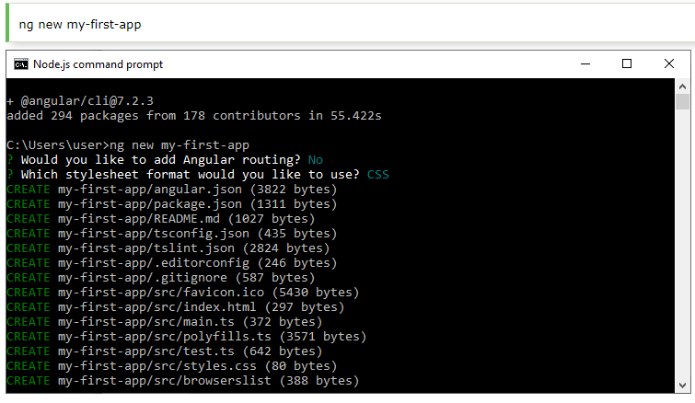
Létrehozás

Slide 14
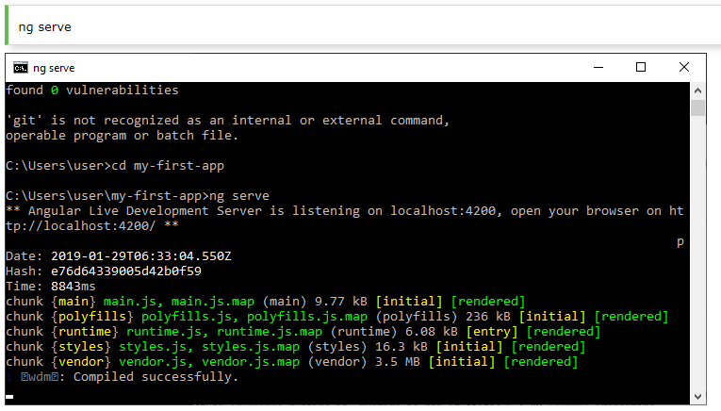
Futtatás

Slide 15
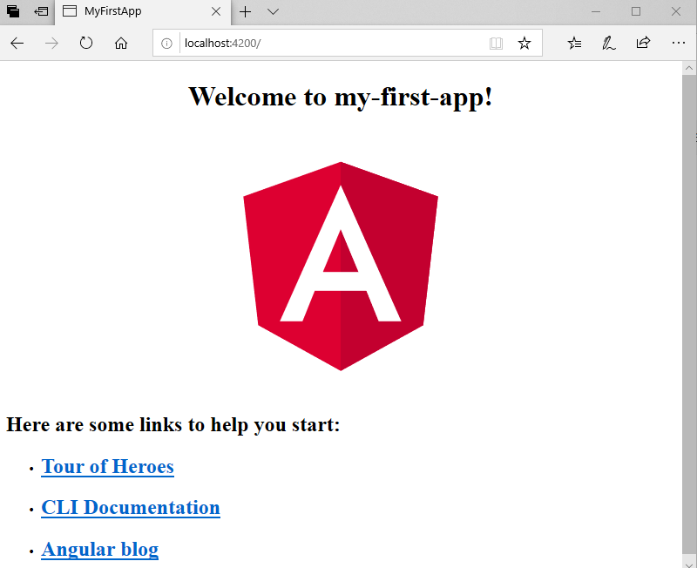
Eredmény

Slide 16
Fájlok
Src mappa: A forrásfájlokat tartalmazza, amiket az angular alkalmazás használ
App mappa: Az alkalmazás komponenseihez tartozó fájlok
App.component.css: css kódokat tartalmaz a komponenshez
App.component.html: html kódot tartalmaz a komponenshez. Ez a template állomány, amit az angular adatkötéshez használ
App.component.spec.ts: egységtesztelési állomány a komponenshez. További egységtesztekkel együtt használatos. Az Angular CLI-ből ng test paranccsal futtatható.
App.component.ts: A megjelenítési logikát tartalmazza a komponenshez
App.module.ts: a weboldalhoz tartozó függőségeket tartalmazza. Itt definiálhatók a szükséges modulok.

Slide 17
További állományok
Package.json: npm konfigurációs állomány. Információt tartalmaz a weboldal csomag függőségeiről.
Package-lock.json: automatikusan generált állomány,módosul ahányszor az npm műveletet végez.
Angular.json: Itt definiálható az alkalmazás struktúrája és beállításai.

Slide 18
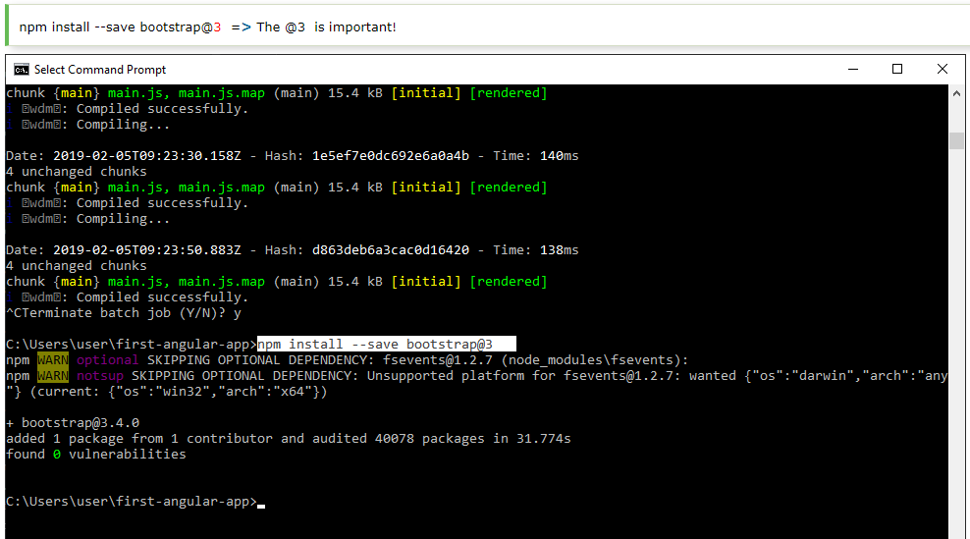
Bootstrap telepítése Angular projekthez

Slide 19
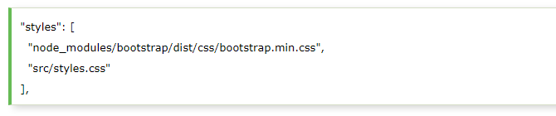
Bootstrap hozzáadása projekthez
Angular.js állomány módosítása:

Slide 20
Angular CLI parancsok
Command | Alias | Description
add |  | Külső könyvtár hozzáadása
build | b | Lefordítja az alkalmazást a kimeneti könyvtárba
config |  | Az angular.json állomány értékeit módosítja vagy lekérdezi
doc | d | Megnyitja az Angular dokumentációját
e2e | e | Buildeli és elindítja az alkalmazást, valamint elindítja a teszteket a Protractor segítségével
generate | g | Generál vagy módosít állományokat a séma alapján
help |  | Elérhető parancsok listája
lint | l | Lint eszközök futtatása az adott könyvtárban
new | n | Új Angular alkalmazást hoz létre
run |  | Arcitect célt futtat opcionális egyedi konfigurációval
serve | s | Buildeli és elindítja az alkalmazást, fájlváltozás esetén is
test | t | Lefuttatja az egységteszteket
update |  | Frissíti az alkalmazást és a függőségeit. https://update.angular.io/
version | v | Kiírja az Angular CLI verzióját
xi18n |  | Kinyeri az i18n üzeneteket a forráskódból

Slide 21
Könyvtárak hozzáadása
ng add <lib_name>
Könyvtár típushoz rendelése:
npm install d1 --save
npm install @types/d1 --save-dev

Slide 22
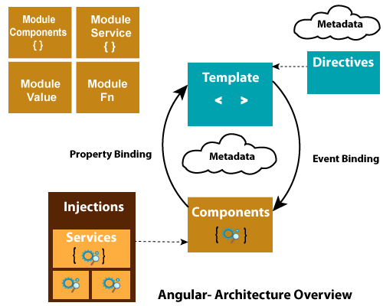
Angular 7 architektúra

Slide 23
Komponensek
A komponensek és szolgáltatások egyszerű osztályok dekorátorokkal, amik megjelölik a típusaikat és metaadatot szolgáltatnak amit az Angular használ fel.
Minden Angular alkalmazás legalább egy komponensből áll, aminek a neve root komponens és oldalhierarchia és dom tartozik hozzá. Minden komponens definiál egy osztályt, ami alkalmazásadatot és logikát tartalmaz, és kapcsolódik egy HTML templatehez, ami egy nézetet ad meg a célkörnyezet számára.

Slide 24
A komponens osztály metaadatai
A komponens osztályhoz tartozó metaadat kapcsolódik a templatehez, ami a nézetet adja meg. A template kombinálja a hagyományos HTML-t az Angular direktívákkal és kötési jelölésekkel, amik által az Angular módosíthatja a HTML-t még renderelés előtt.
A szolgáltatás osztály metaadata információt szolgáltat az Angularnak, aminek segítségével elérhetővé válhat a komponensben a dependency injection által.

Slide 25
Modulok
Az Angular 7 NgModulok különböznek a többi JavaScript modultól. Minden Angular 7 alkalmazás tartalmaz egy gyökér modult, amit AppModule-nak nevezünk. Ebben kap helyet a bootstrap mechanizmus, ami az alkalmazást indítja
Minden Angular 7 alkalmazás több funkcionális modulból áll.
Az NgModule funkciókat importál további NgModulokból, pont úgy, mint a hagyományos JavaScript modulok
Az NgModul megengedi, hogy funkciói kinyerhetők legyenek más NgModulok által

Slide 26
Template, Direktívák, Adatkötés
Az Angular 7-ben templateket használhatunk, hogy kombináljuk a HTML-t az Angular jelölésekkel és módosítsuk a HTML elemeket megjelenítés előtt. A template direktívák program logikát szolgáltatnak és a jelöléseket kötik az alkalmazás adatokhoz és a DOMhoz.
Adat kötések
Esemény kötés: Az esemény kötéseket akkor használjuk, ha az alkalmazás reagál a felhasználói inputra, frissítve az alkalmazás adatokat.
Tulajdonság kötés: A tulajdonság kötés arra használható, hogy adatot továbbítsunk a komponens osztályból.

Slide 27
Szolgáltatások és Dependency Injection
Angular 7-ben a fejlesztők szolgáltatás osztályokat hoznak létre adatnak vagy logikának, amit nem egy nézethez szeretnének kapcsolni, hanem meg akarják osztani a komponensek között.
A Dependency Injection által a komponens osztályok kis méretűek és hatékonyak lehetnek. A DI nem tölt be adatokat a szerverről, nem validálja az inputot, nem logol a konzolra, csak a feladatokat adja a szolgáltatásnak.

Slide 28
Routing
Az Angular 7 Routere egy NgModul, ami egy szolgáltatáson keresztül biztosítja a fejlesztőknek az alkalmazáson belüli státuszok és nézet hierarchiák közötti navigálást.
Ugyanúgy működik, mint a böngészőbeli navigálás:
Megadható URL a címrészben, és a böngésző navigálni fog az adott oldalra
Rákattinthatunk linkra az oldalon, amivel navigálhatunk az új oldalra
A böngésző előre és vissza gombjaival navigálunk a megfelelő oldalra

Slide 29
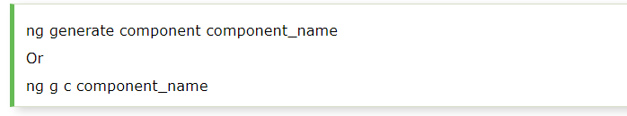
Komponensek létrehozása
A komponensek az Angular egyik legfontosabb funkciói, mivel az egész alkalmazás komponensekből áll.

Slide 30
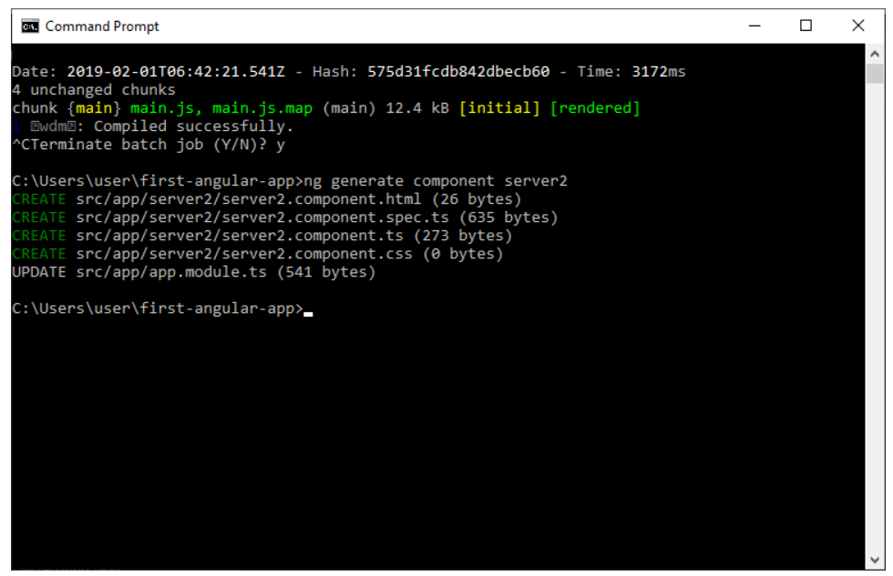
Eredmény

Slide 31
Debugolás
Angular Augury eszköz
https://augury.rangle.io/

Slide 32
Direktívák
Komponens direktívák: A fő osztályban használatosak, arról szolgáltatnak információt, hogy hogyan kell feldolgozni, létrehozni és használni a komponenst futásidőben.
Strukturális direktívák: * karakterrel kezdődnek, DOM elemek manipulálására és megváltoztatására használható. Pl.: *ngIf, *ngFor.
Attribútum direktívák: Segítségükkel megváltoztatható a DOM elemek kinézete és viselkedése. Pl.: ngClass, ngStyle.

Slide 33
Attribútum és strukturális direktívák különbségei
Az attribútum direktívák úgy néznek ki, mint a hagyományos HTML attribútumok, és főképp adat- és eseménykötésre használjuk őket.
A strukturális direktívák * karakterrel kezdődnek, és másképpen néznek ki.
Az attribútum direktívák csak arra az elemre vannak hatással, amelyhez hozzá lettek adva.
A strukturális direktívák a DOM teljes területére kihatnak.

Slide 34
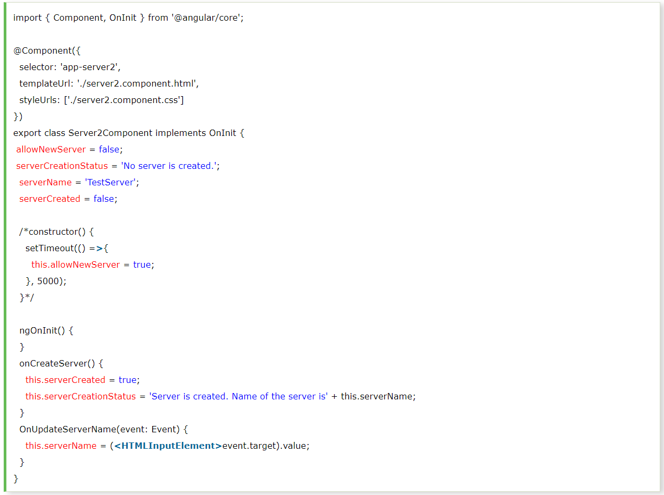
*ngIf direktíva – component.ts

Slide 35
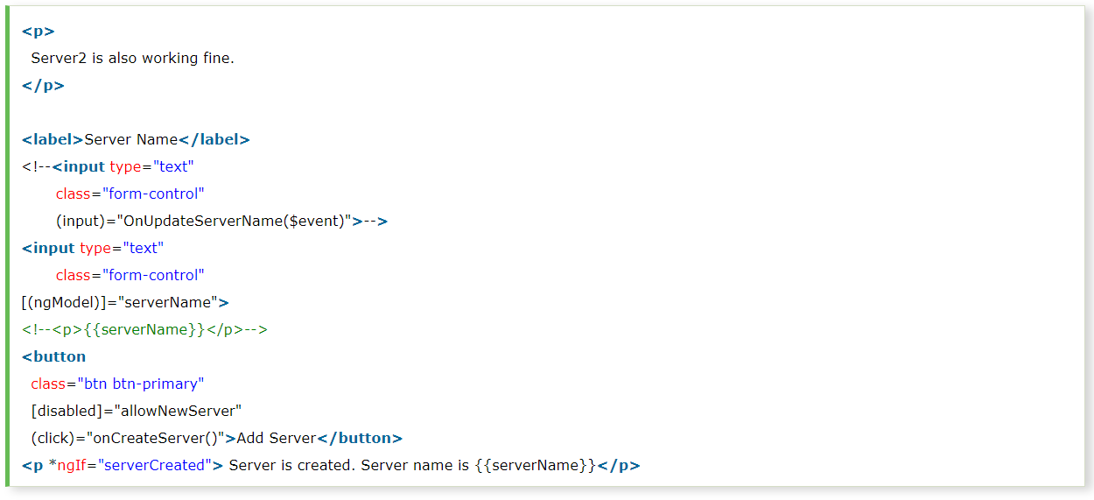
*ngIf direktíva - html

Slide 36
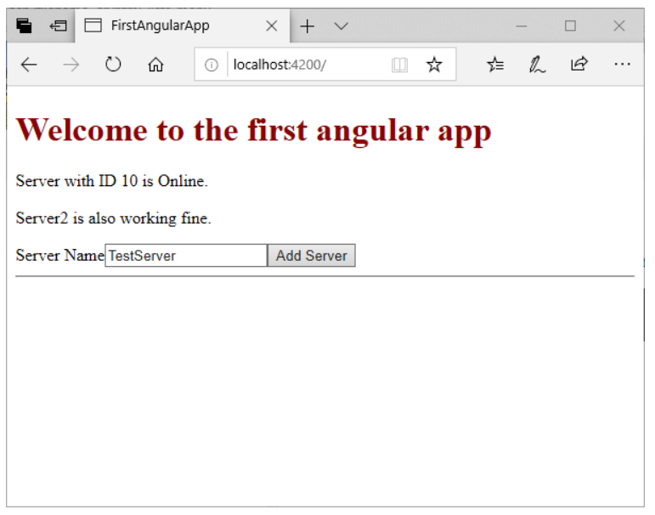
Eredmény

Slide 37
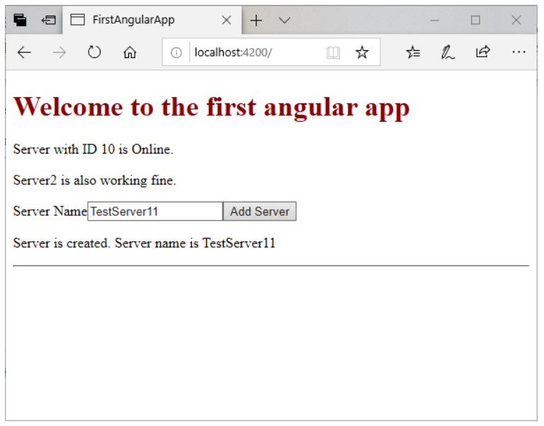
Eredmény

Slide 38
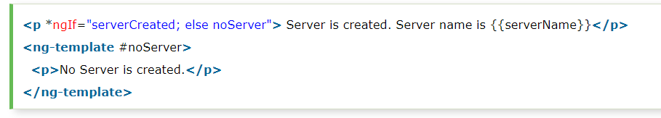
*ngIf direktíva else ág

Slide 39
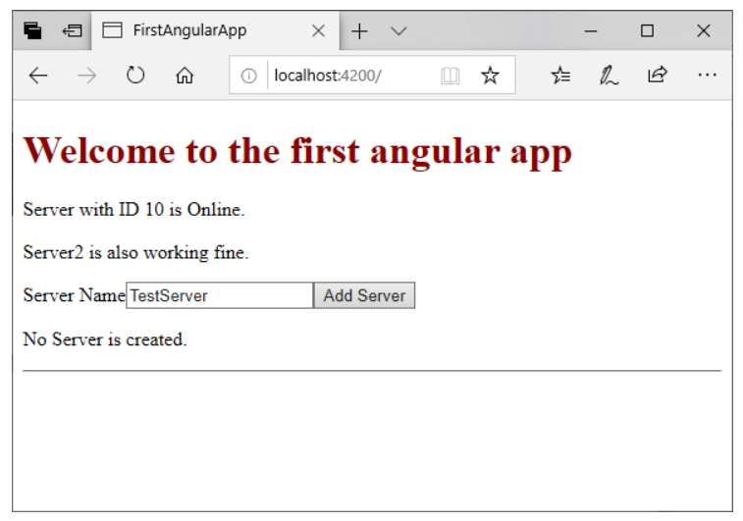
Eredmény

Slide 40
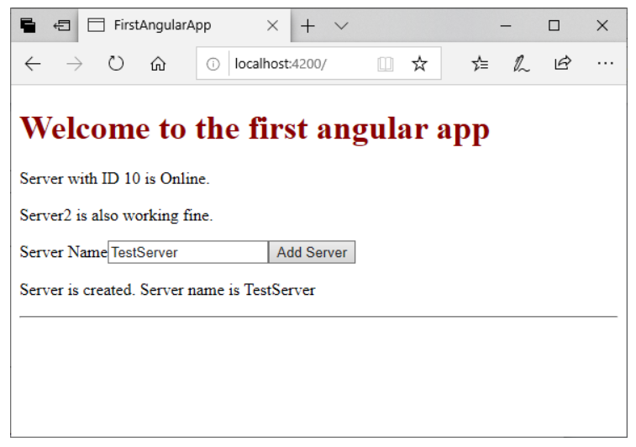
Eredmény

Slide 41
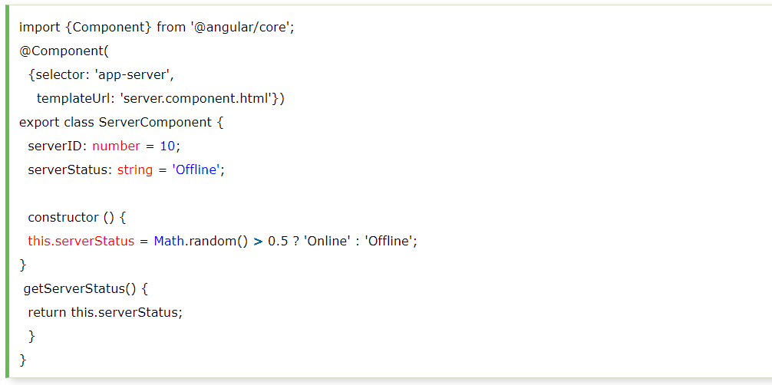
Elemek dinamikus stilizálása ngStyle használatával

Slide 42
ngStyle html

Slide 43
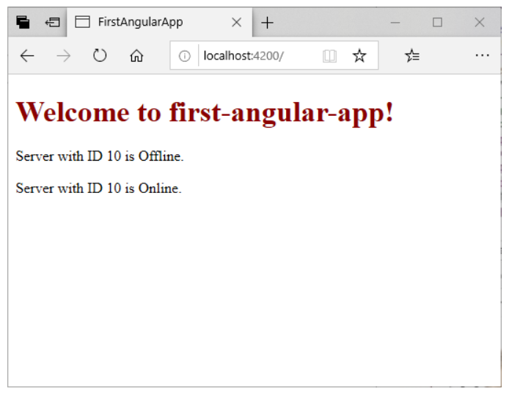
Eredmény

Slide 44
ngStyle használata

Slide 45
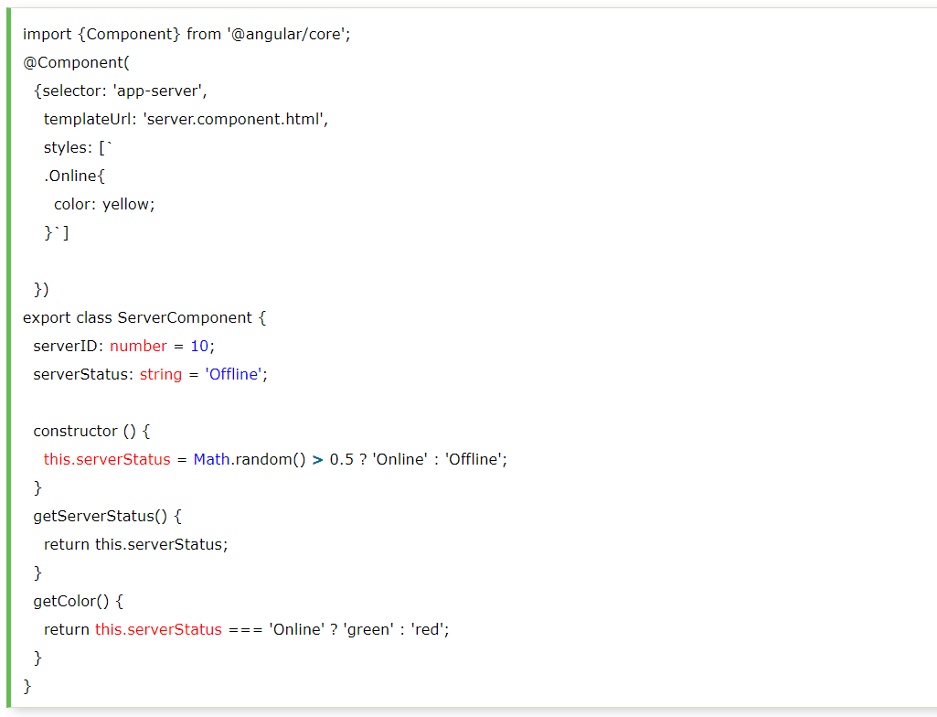
TypeScript kiegészítés

Slide 46
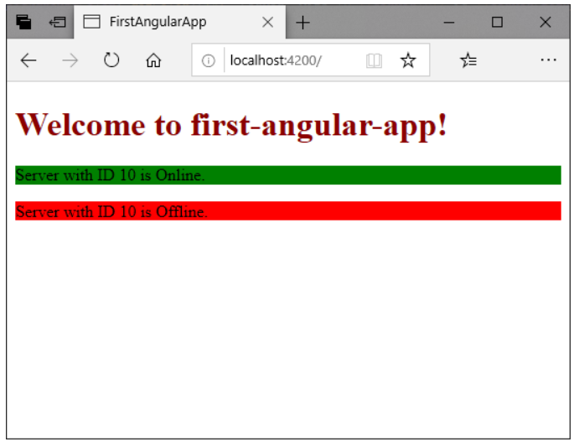
Eredmény

Slide 47
Angular adatkötés
Az adatkötés jelentős funkciója az Angularnak, mivel kommunikációhoz használható a TypeScript kód és a felhasználói komponensek között. Pl.: HTML felület

Slide 48
Adatkötés típusai
Egy utas adatkötés: a HTML template változik, amikor a TypeScript kód változik. A model értékei megjelennek a view rétegen, viszont nem frissíthető a model a view-ból. Az Angular interpoláció, string interpoláció, tulajdonságkötés, eseménykötés mind egy utas kötés.
Két utas adatkötés: Definiált egy automatikus szinkronizáció a model és a view réteg között, így a változás mindkét komponensre kihat. Amikor a model változik, kihat majd a view-ra, és fordítva is. Ez egyből megtörténik, így a HTML template és a TypeScript kód is folyamatosan frissül.

Slide 49
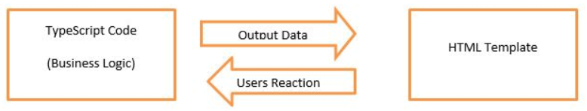
Két utas adatkötés

Slide 50
String interpoláció
A string interpoláció dinamikus adatmegjelenítést tesz lehetővé HTML templaten. Ahányszor a component.ts állomány változik, a változtatások kikerülnek a HTML oldalra.

Slide 51
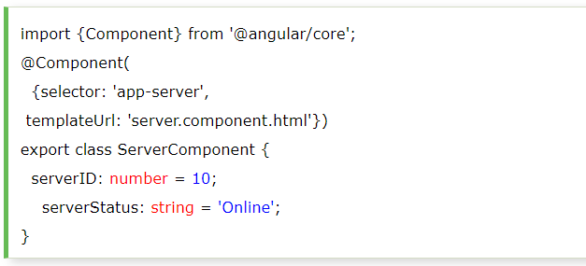
String interpoláció – component.ts

Slide 52

String interpoláció – component.html

Slide 53
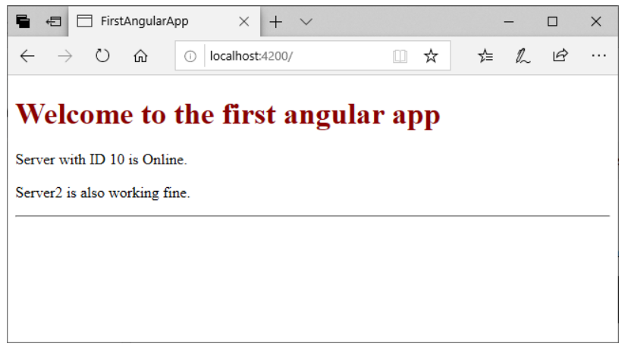
String interpoláció - eredmény

Slide 54
String interpoláció vs Tulajdonság kötés
A string interpoláció és a tulajdonság kötés is egy utas adatkötés, így egy irányban áramlanak az adatok a componenstől a HTML felé.
A string interpoláció egy speciális szintaxis, amit tulajdonság kötéssé alakít át az Angular.
Ha stringeket szeretnénk konkatenálni, interpolációt használhatunk tulajdonság kötés helyett.

Slide 55
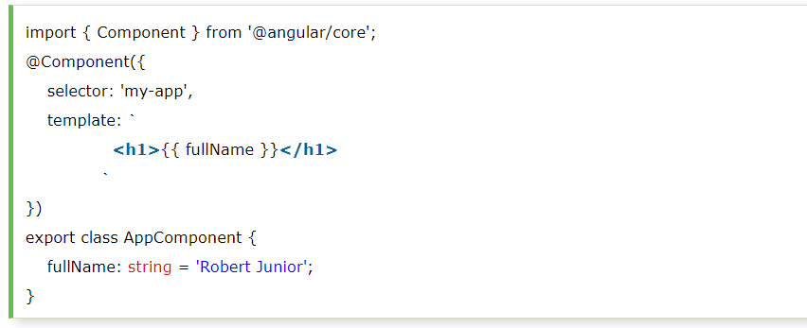
String interpoláció

Slide 56
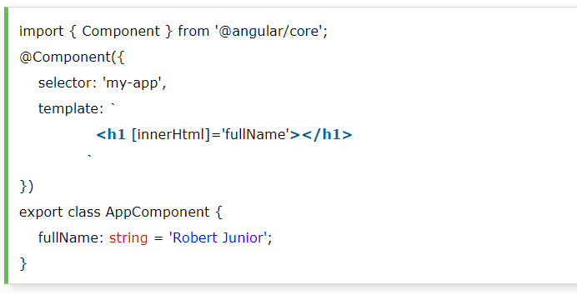
Tulajdonság kötés

Slide 57
Esemény kötés
Az Angularban lehetőség van függvényeket eseményekhez kötni. Ezt a () karakterekkel érhetjük el.

Slide 58
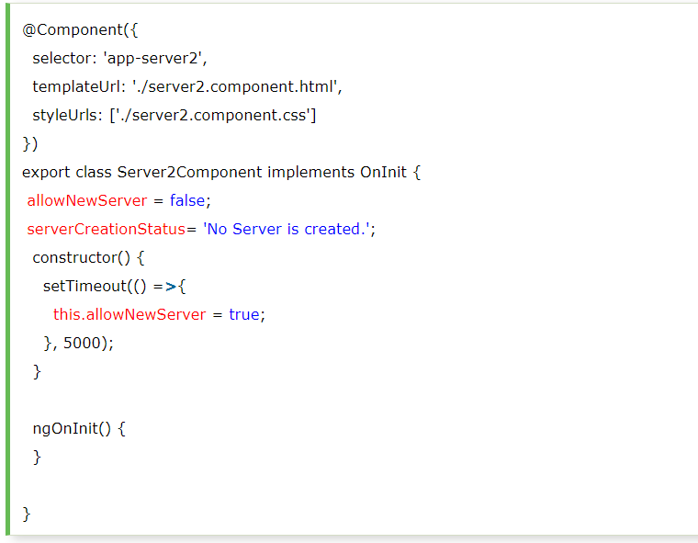
Esemény kötés – component.ts

Slide 59
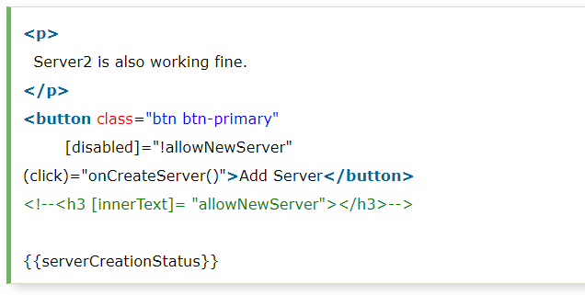
Esemény kötés - html

Slide 60
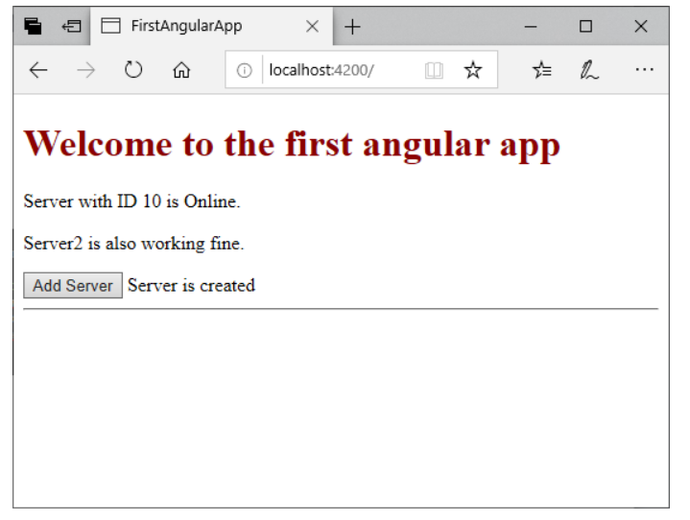
Eseménykötés - eredmény

Slide 61
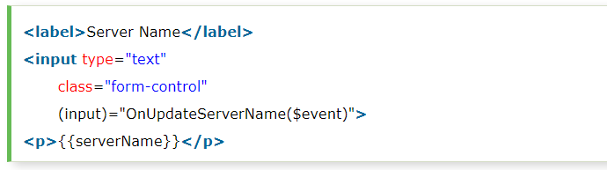
Adatok használata eseménykötésnél - html

Slide 62
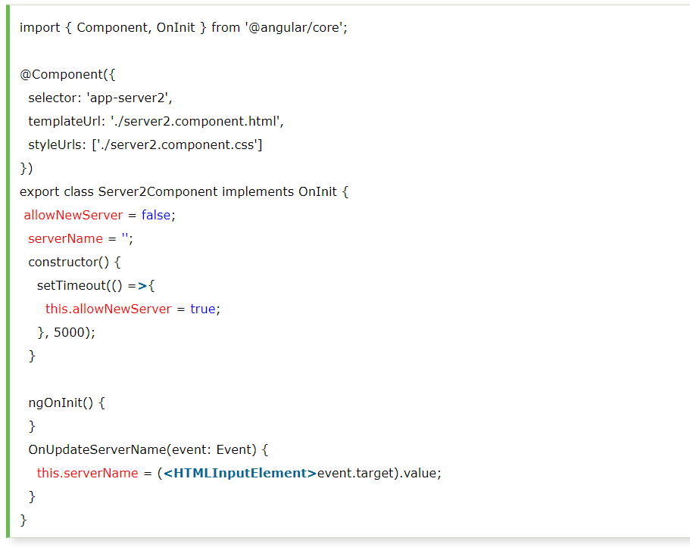
Adatok használata eseménykötésnél - ts

Slide 63
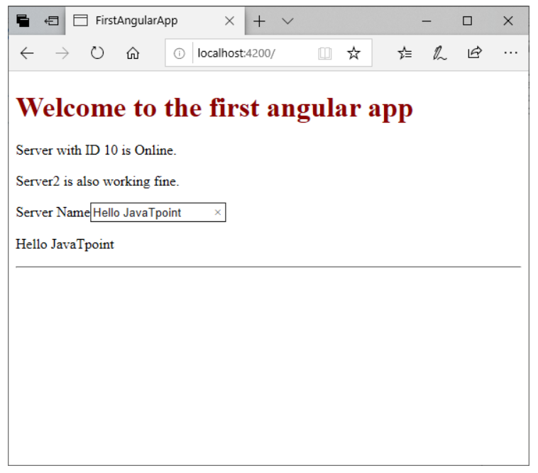
Adatok használata eseménykötésnél - eredmény

Slide 64
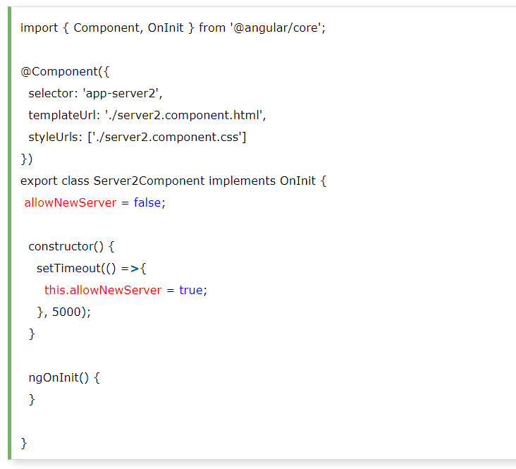
Tulajdonságkötés - TypeScript

Slide 65
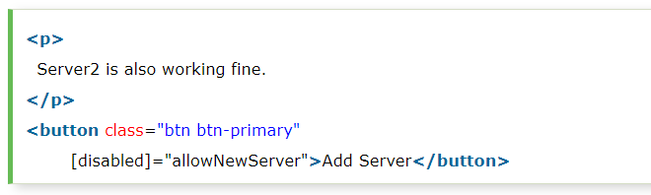
Tulajdonságkötés - html

Slide 66
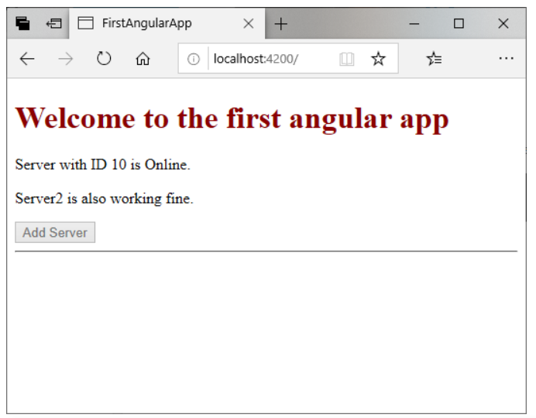
Tulajdonságkötés - eredmény

Slide 67

Pipe-ok használata
Az Angular 1-ben filterként bevezetett funkciójából lett az Angular 2 pipe fogalma, amit a | karakterrel jelölünk.
Szintaxisa:

Slide 68
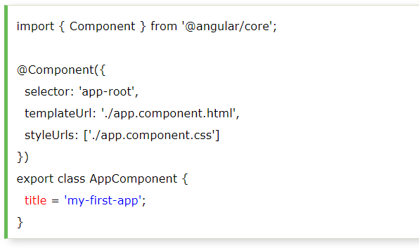
Pipe használata- ts

Slide 69
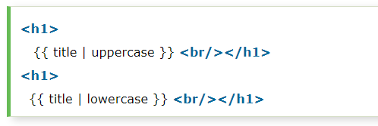
Pipe használata - HTML

Slide 70
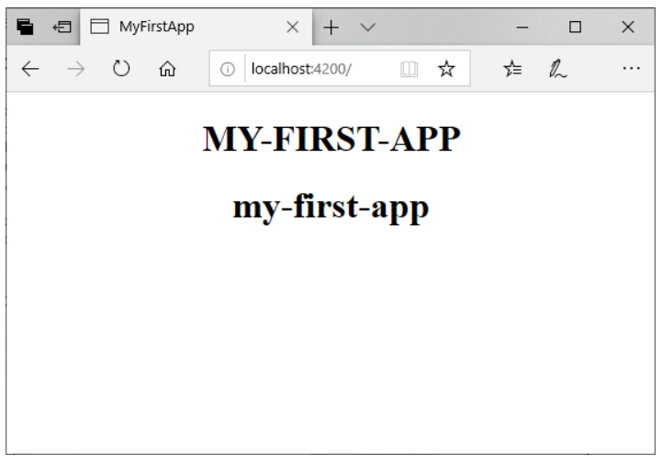
Pipe használata - eredmény

Slide 71
Beépített pipe-ok
Lowercase
Uppercase
Date
Currency
Json
Percent
Decimal
Slice

Slide 72
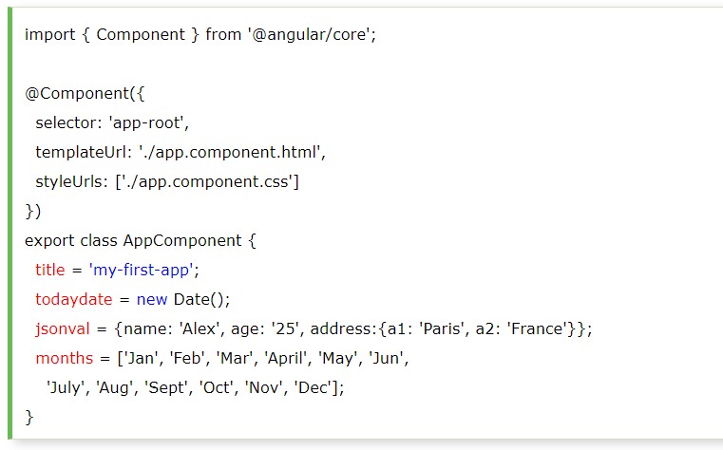
Beépített pipe - ts

Slide 73
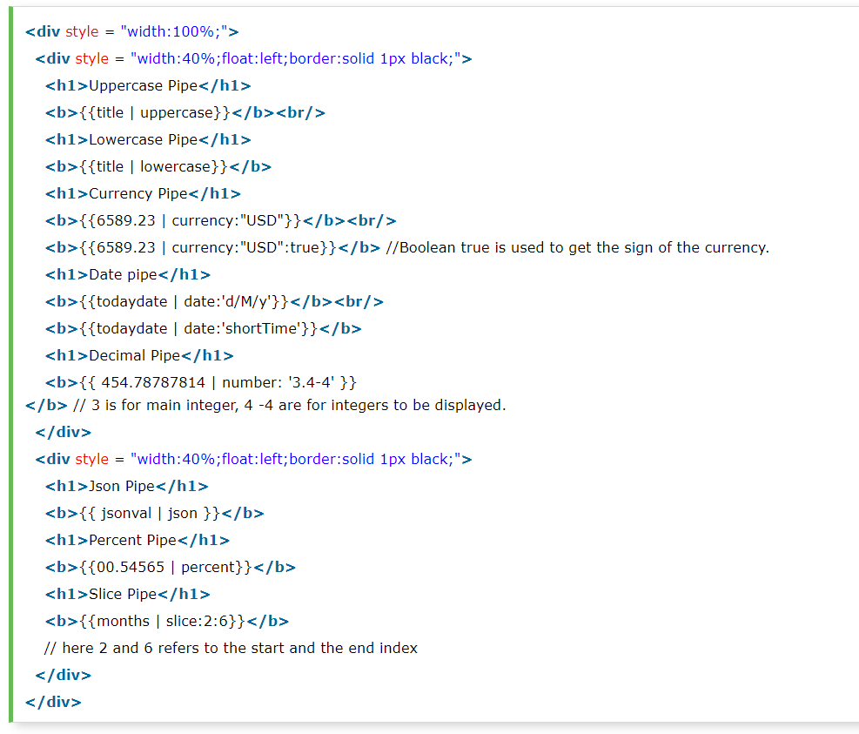
Beépített pipe - html

Slide 74
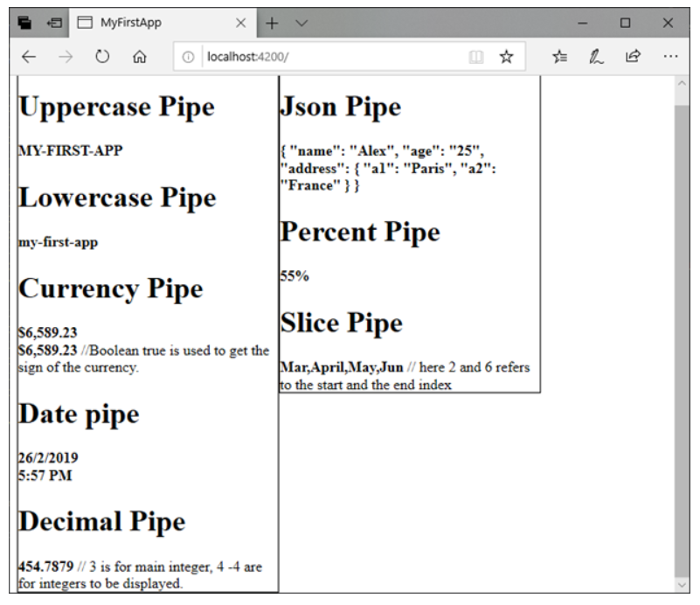
Beépített pipe - eredmény

Slide 75
Angular 7 formok
Az angular formok a felhasználói inputok kezelésére használható. Használható például bejelentkezéshez, profil frissítéshez, adatbevitelhez.
Kétféle megközelítés: reaktív formok és sablon vezérelt formok

Slide 76
Reaktív formok
Robusztus formok
Skálázhatók, újrafelhasználhatók és tesztelhetők
Akkor használatos, ha a formok az alkalmazás kulcsfontosságú részeit képezik, vagy ha reaktív mintákkal készült a program.

Slide 77
Sablonvezérelt formok
A sablonvezérelt formok akkor használhatók a legjobban, ha csak egyszerű formok léteznek az alkalmazásban. Pl.: e-mail lista feliratkozás.
Nagyon egyszerűen használhatók, viszont nem annyira skálázható.
Csak akkor használatos, ha végtelenül egyszerű és logikus formjaink vannak, amik sablonok alapján készülhetnek.

Slide 78
Reaktív és sablonvezérelt form különbségek
Összehasonlítási tényező | Reaktív form | Sablonvezérelt form
Felépítés | A reaktív formok explicit módon definiáltak. A komponens osztályban hozzuk létre őket. | Direktívák segítségével hozzuk létre őket.
Adatmodell | Strukturált | Strukturálatlan
Kiszámíthatóság | Szinkron | Aszinkron
Validáció | Függvénnyel | Direktívákkal
Változékonyság | Állandó | Változtatható
Skálázhatóság | Alacsony szintű API hozzáféréssel | Absztrakció az APIn felül

Slide 79
Hasonlóságok a reaktív és a sablonvezérelt formok között
FormControl: Arra használjuk, hogy egy form control elem értékeit és a validáció státuszát figyeljük
FormGroup: Arra használjuk, hogy egy form control kollekció értékeit és a státuszát figyeljük
FormArray: Arra használjuk, hogy egy form control tömbben az értékeket és a státuszokat figyeljük
ControlValueAcessor: Áthidalást jelent az Angular FormControl példányok és a natív DOM elemek között

Slide 80
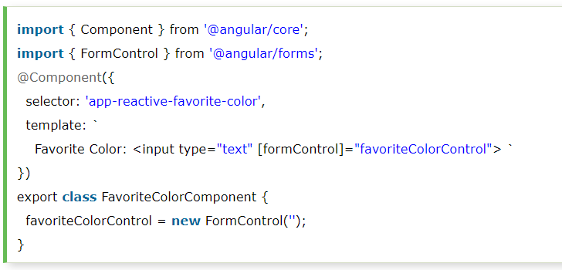
Reaktív formok felépítése - ts

Slide 81
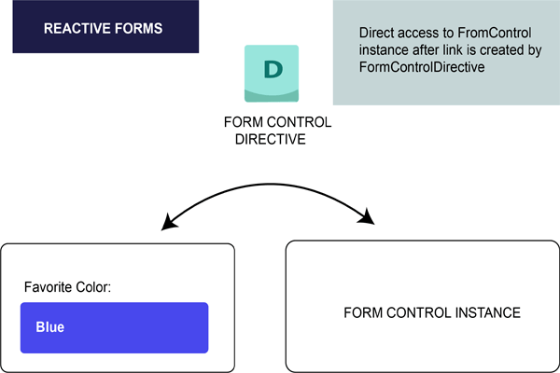
Reaktív formok felépítése - model

Slide 82
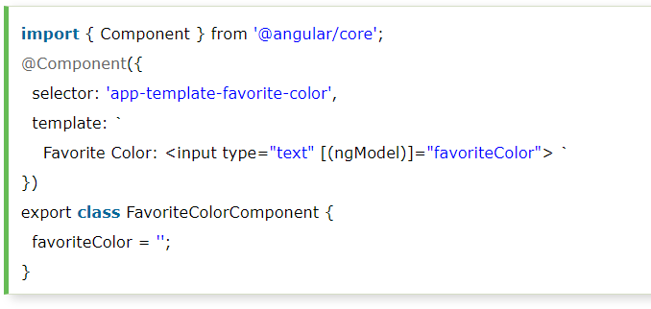
Sablonvezérelt formok felépítése

Slide 83
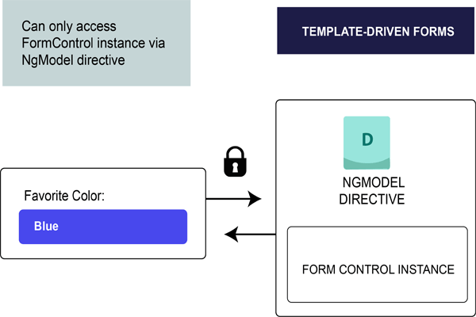
Sablonvezérelt formok felépítése - model

Slide 84
Adatfolyam reaktív formoknál
A felhasználó kitölti az input mezőket
Elindul egy „input” esemény a legutóbbi beírt értékkel
Az értéket azonnal megkapja a FormControl példány
A FormControl új értéket adhat a valueChanges megfigyelővel
Mindenki, aki feliratkozott a valueChangesre, megkapja az új értéket

Slide 85
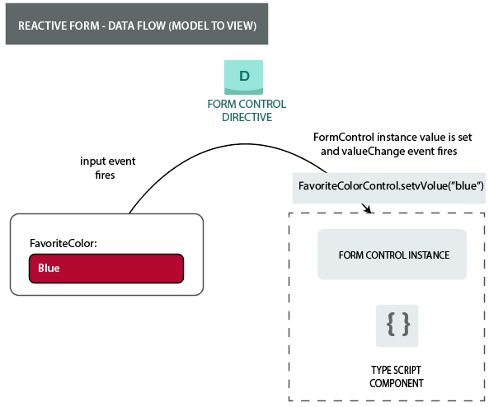
Adatfolyam reaktív formoknál

Slide 86
Adatfolyam reaktív formoknál – model-től view-ig
A felhasználó meghívja a kívánt függvényt, ami frissíti a FormControl értéket.
A FormControl példány új értéket ad a valueChanges megfigyelőnek.
A valueChanges megfigyelő feliratkozói megkapják az új értéket.
Végül a form beviteli mezője frissül az új értékekkel.

Slide 87
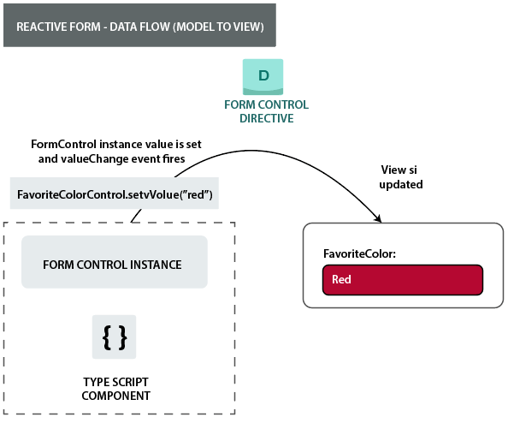
Adatfolyam reaktív formoknál – model-től view-ig

Slide 88
Adatfolyam sablonvezérelt formoknál
A felhasználó kitölti az input mezőt
Input esemény jön létre, ami tartalmazza a bevitt értékeket
A FormControl példány setValue() függvényei meghívódnak
A FormControl átadja az új értéket a valueChanges megfigyelőnek
A valueChanges feliratkozói megkapják az új értéket
Meghívódik az NgModel.viewToModelUpdate() függvény, ami ngModelChange eseményt hoz létre
A komponens sablon két utas adatkötést használ az inputmező értékére, az új értéket az ngModelChange eseményből véve

Slide 89
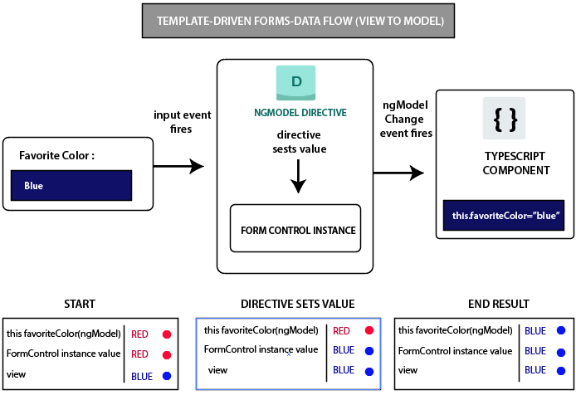
Adatfolyam sablonvezérelt formoknál

Slide 90
Adatfolyam sablonvezérelt formoknál – model-től view-ig
A beviteli mező értékeit megkapja a komponens, felülírva a sajátjait
A változás felismerése elkezdődik
Ezalatt az ngOnChanges életciklus elindul az NgModel direktíva példányon, mivel az egyik input értéke változott
Az ngOnChanges függvény elindít egy aszinkron taskot a FormControl példány értékének felülírására
A változás felismerése befejeződött
A FormControl példány beállítása befejeződik
A FormControl példány új értéket ad a valueChanges megfigyelőnek.
A valueChanges megfigyelő feliratkozói megkapják az új értéket.
Végül a form beviteli mezője frissül az új értékekkel.

Slide 91
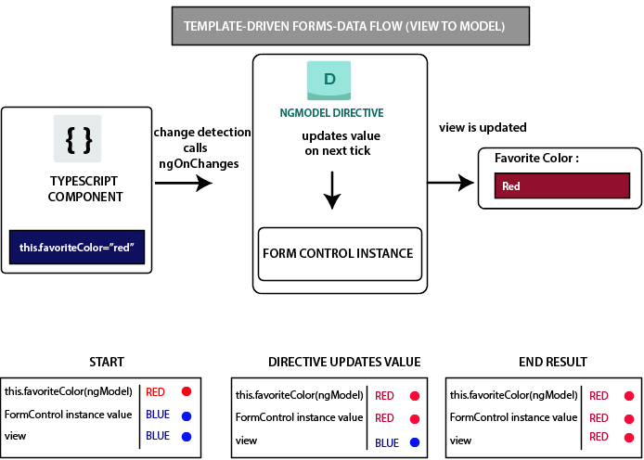
Adatfolyam sablonvezérelt formoknál – model-től view-ig

Slide 92
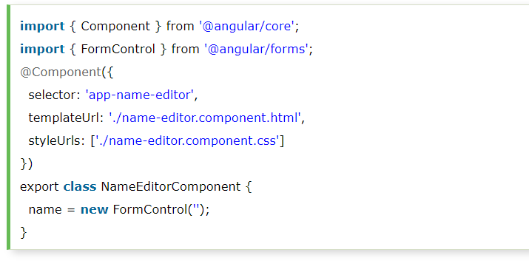
Reaktív form létrehozása - ts

Slide 93
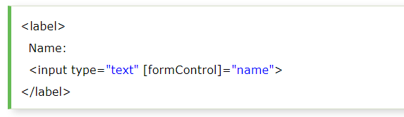
Reaktív form létrehozása - html

Slide 94

Sablonvezérelt form létrehozása - sablon

Slide 95

Sablonvezérelt form létrehozása - ts

Slide 96

Sablonvezérelt form létrehozása - ts

Slide 97

Sablonvezérelt form létrehozása - html

Slide 98

Angular vs React

Slide 99


Slide 100


